Slide 1
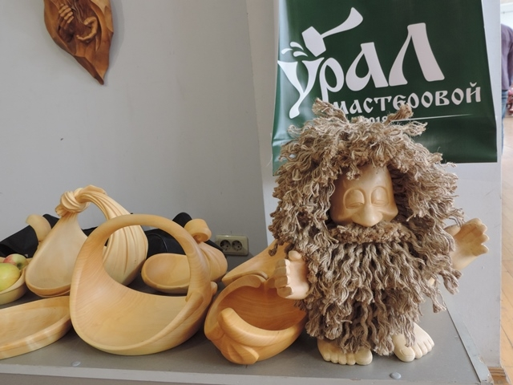
Уральские мастера
Автор : Массова О.Г., воспитатель первой квалификационной категории МДОАУ N 18 «Гнёздышко» г.Орска, 2022г

Slide 2
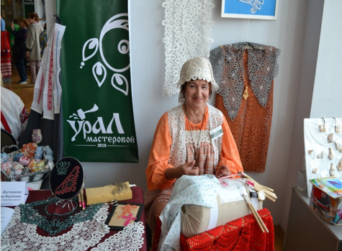
Мы живём на Урале, а значит мы должны знакомить детей с искусством уральских мастеров, с художественной литературой ,приобщать детей к миру прекрасного.Этим самым развивать познавательную активность детей.Воспитывать любовь к народному творчеству, уважение к работе народных мастеров, эстетические и этические чувства.Обогащать духовный мир ребёнка, делая его жизнь яркой, полной впечатлениями, интересными событиями.
Сегодня , сохраняя традиции, поднимая и восстанавливая из руин угасающие ремёсла, уральские мастера несут всему миру славу славу о нашем крае, радуют и удивляют своим и искусством

Slide 3
Народное искусство поражает двумя особенностями : всеохватностью и единством.
1
«Всеохватность» — это пронизанность всего, что выходит из рук и уст человека, художественным началом. Единство — это, прежде всего единство стиля, народного вкуса» (Д.С. Лихачёв).
2
Народные декоративно-прикладные промыслы — одна из проверенных временем форм выражения эстетического восприятия человеком мира. Неповторимые художественные изделия народных промыслов Южного Урала любимы и широко известны не только в нашей стране, их знают и высоко ценят за рубежом, они стали символами отечественной культуры, вкладом России во всемирное культурное наследие.

Slide 4
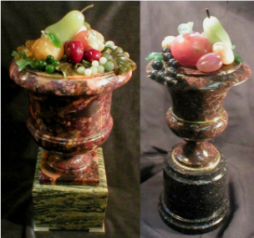
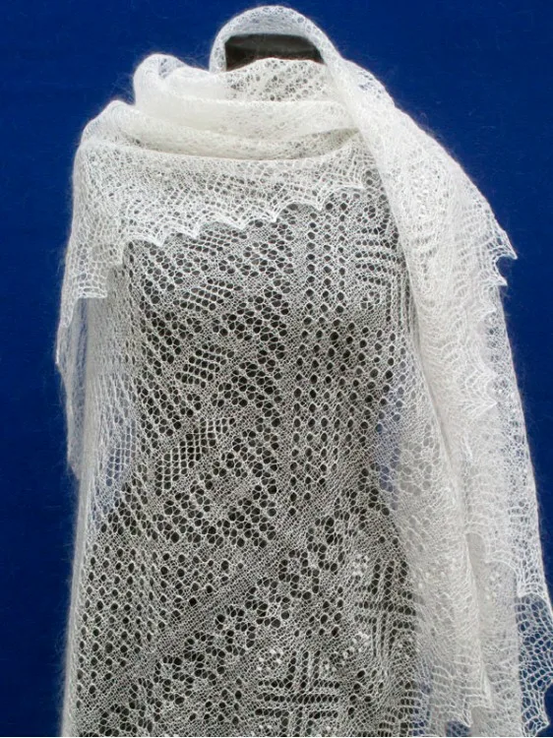
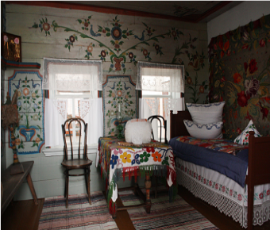
Уральские народные промыслы
1.Художественное литьё ( каслинское)
2.Резьба по камню
3.Оренбургский пуховый платок
4. Уральская роспись

Slide 5
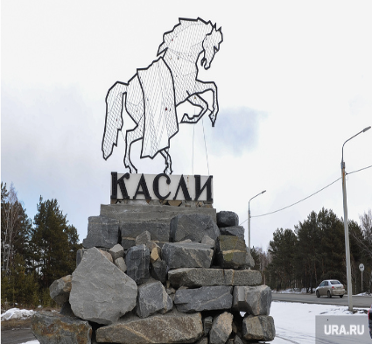
Каслинское чугунное литьё
Красота, рождённая огнём
Касли- один из старейших городов Южного Урала расположен у острогов Уральского хребта, недалеко от города Снежинск, где много живописных озёр. Поэтому Касли ещё называют «уральской Венецией». Этот небольшой городок знаменит во всем мире благодаря своим изделиям, созданным по технологии чугунного литья.
1747г -тульский купец Яков Коробков, скупивший у башкир почти за бесценок обширные земли в округе, поставил на Южном Урале Каслинский железоделательный и чугуноплавильный завод.
1752г- Каслинский завод купил Никита Демидов - владелец многих заводов на Урале и в Сибири. На заводе выплавляли чугун, который переделывался в кусковое железо и отправлялся в Центр России для производства пушек и ядер. Художественному чугунному литью он посвятил всю свою жизнь.
Купец I гильдии Лев Расторгуев, следующий владелец завода, ещё более прославил самобытные изделия. Он привлёк к художественному литью талантливых скульпторов, чеканщиков, художников, формовщиков.
В 1830 – 1840 г. фигурное чугунное литьё появляется на Каслинском заводе

Slide 6
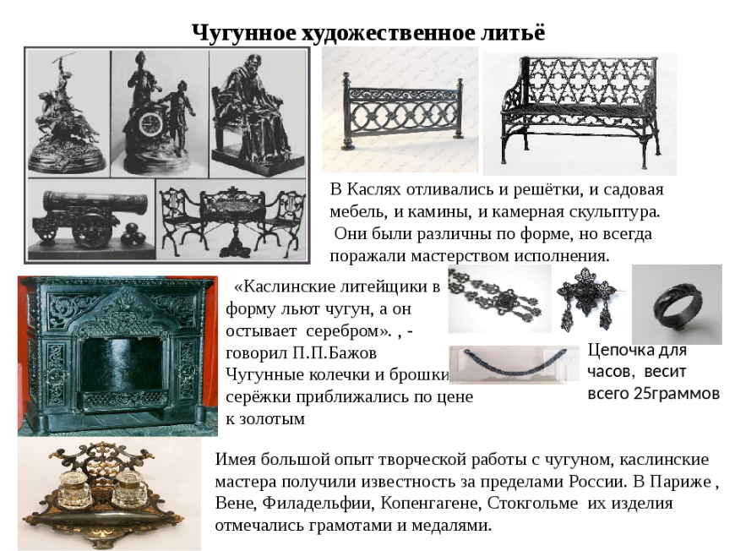

Slide 7
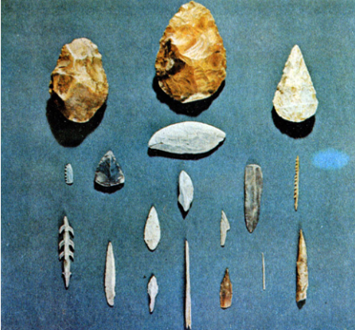
Резьба по камню
Камнерезное искусство - это одно из древнейших направлений культуры. Наскальная живопись, первые орудия труда, первые усыпальницы – всё это появилось благодаря обработке камня. Камнерезное дело – это декоративная обработка камня, и создание уникальных по красоте и сложности декоративных изделий из камня . Судьба уральского ювелирного искусства необычна.

Slide 8
В 1720 году царь Пётр I назначил Татищева В.Н. первым горным начальником уральских и сибирских казённых заводов. Среди разных ремёсел было камнерезное и гранильное дело. Именно в это время как никогда стали востребованы богатства Урала. Основой для камнерезных изделий служили местные камни. Вторая половина 18 – начало 19 века известны усиленным дворцовым строительством, когда камень стал нужен как никогда раньше .
Мастера Екатеринбургской гранильной фабрики, основанной в 1726 году, выполняют по государственному заказу из малахита, яшмы, лазурита и других пород твердого камня самые разнообразные изделия для украшения фасадов и внутренних помещений дворцов.
В 1668 году Михайло Тумашев открыл самоцветные камни в знаменитом районе Мурзинки на Урале.
Эпоха Петра I стала переломной для всего камнерезного и ювелирного искусства России и Урала.

Slide 9
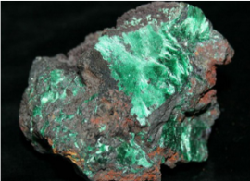
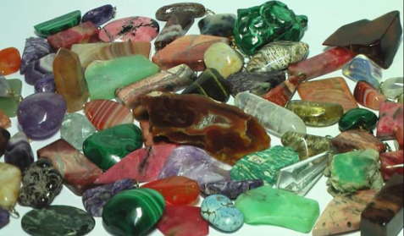
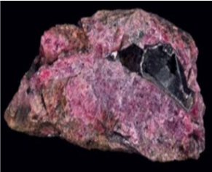
А как красивы самоцветы!
Малахит
Только у нас, на Урале можно встретить такое великое множество камней-самоцветов.Это уральские изумруды, мурзинские аметисты, орская яшма, тагильский малахит , седельниковский орлец….
Это - нежно-розовый РОДОНИТ с красивыми чёрными прожилками, напоминающими узоры
1
3
А всего на Урале известно около сорока видов драгоценных и поделочных камней и много их месторождений.
с его неповторимым узором, удивительными цветовыми переходами, сочетаниями тёмных и светлых полос зелёного цвета.

Slide 10
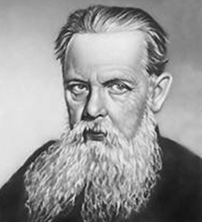
Бажов Павел Петров
(1879-1950)
Камнерезному искусству посвящены сказки известного писателя П.П. Бажова:
« Малахитовая шкатулка», «Горный мастер», «Каменный цветок» и многие другие, в которых он прославлял талант и профессиональное мастерство уральских камнерезов и гранильщиков .

Slide 11
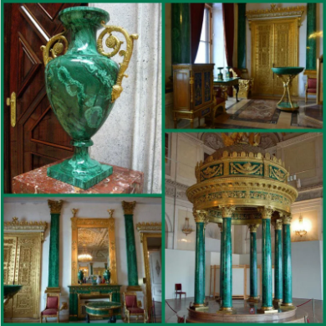
Уральских камнерезов всегда отличала особая любовь к камню, понимание его природной красоты. Основным их принципом было не нарушить данную природой красоту камня, а лишь как можно лучше выявить её и подчеркнуть.
Лучшие работы уральских камнерезов хранятся в сокровищнице искусств – Государственном Эрмитаже. Не будет преувеличением сказать, что Эрмитаж – это сокровищница изделий из цветных камней, не имеющая себе равных во всем мире.
Генеральный директор
Финансовый директор
Коммерческий директор
Человек 1
Человек 2
Человек 3

Slide 12
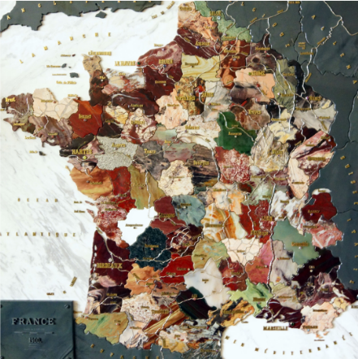
Триумфом Екатеринбургской гранильной фабрики стала Всемирная выставка 1900 года в Париже. Представленная на выставке мозаичная карта Франции из уральских камней получила высшую награду. На мраморной плите площадью 1 кв.м – все 86 департаментов Франции, набранные яшмой в сочетании с агатом, сердоликом, нефритом. 106 французских городов обозначены уральскими самоцветами, их названия выполнены золотом, реки и озера из платины. Эта карта подарена Николаем II правительству Франции. Карта сразу стала достопримечательностью Лувра.
В 1937 году уральские мастера создали ещё один шедевр мозаичного камнерезного искусства России – это карта Советского Союза колоссальных размеров, созданная из цветных камней и самоцветов

Slide 13
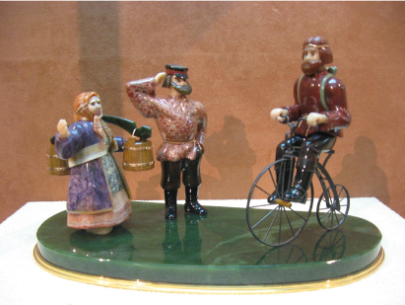
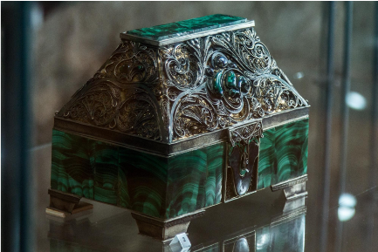
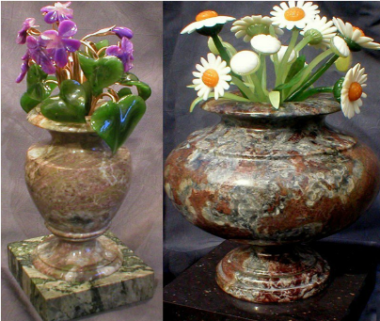
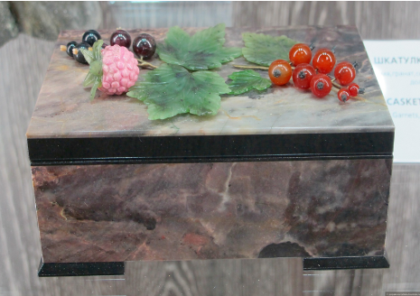

Slide 14
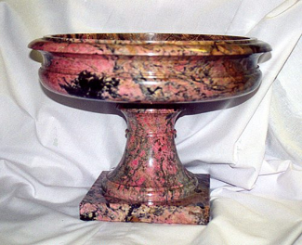
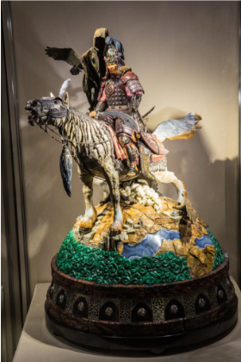
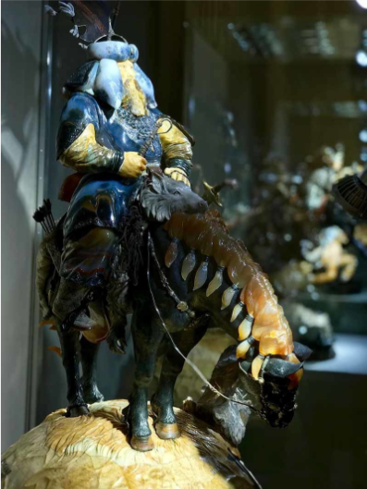
В 2016 году в Лихтенштейне был представлен выставочный проект «Герои. История в шедеврах уральских камнерезов», демонстрирующий лучшие произведения современного камнерезного искусства Урала
Шедевры наших камнерезов вызывают восхищение у мировых экспертов – нигде такое пока повторить не могут!

Slide 15
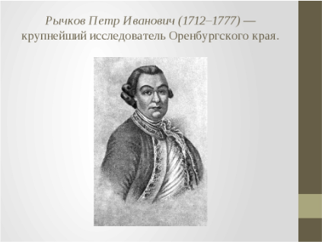
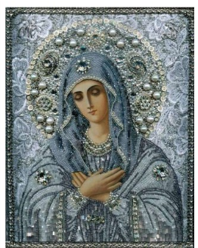
Пуховязальный промысел зародился Оренбургском крае примерно 250 лет назад, ещё в 18 в.
Первым обратил внимание на оренбургские пуховые платки Пётр Иванович Рычков.
В 1766 году он опубликовал исследование «Опыт о козьей шерсти», предлагая организовать пуховязальный промысел в крае.
Оренбургские пуховые платки за рубежом впервые представлены на Парижской международной выставке 1857 года.
В 1862 году на Лондонской выставке оренбургская казачка Ускова М. Н. получила медаль

Slide 16
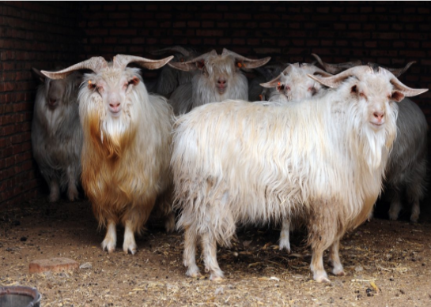
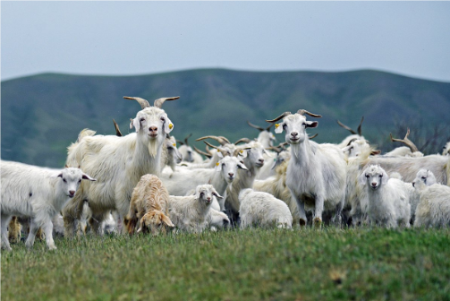
Секрет оренбургских коз
Утверждается, что пух оренбургских коз — самый тонкий в мире: толщина пуха оренбургских коз — 16-18 мкм, ангорских коз (мохер) — 22-24 мкм. Поэтому изделия из оренбургского пуха — шали и паутинки — особенно нежные и мягкие. Суровые морозные зимы со снегом и оренбургскими метелями — буранами, а также особенности питания оренбургских коз — растительность горных степей Урала — вот основные причины, почему порода оренбургских коз имеет такой тонкий пух. Вместе с тем, этот пух очень прочный — прочнее шерсти. Самое удивительное, что оренбургские козы разводятся только в Оренбургской области. Оренбургские козы во Франции выродились, превратившись в обычных коз с грубым толстым пухом. В XVIII—XIX веках Франция импортировала десятки тысяч пудов оренбургского пуха, который ценился выше кашмирского. Западная Европа и сейчас много покупает оренбургского пуха.

Slide 17
Виды платков
Оренбургские платки бывают нескольких видов:
простой пуховый платок (шаль) — серые (редко белые) толстые теплые пуховые платки. Именно с изготовления шалей и начался оренбургский пуховязальный промысел. Наиболее теплый вид платка. Такие платки используются для повседневной носки.
паутинка — ажурное изделие из козьего пуха тонкого прядения и шёлка. Не используются для повседневной носки. Используется в торжественных, праздничных случаях, так как схемы и приемы вязания намного сложнее, чем простого пухового платка. Обычно используется более чистая и мягкая шерсть, что удорожает изделие
палантин — тонкий шарф/накидка, по способу вязанию и применению аналогичен паутинке.

Slide 18
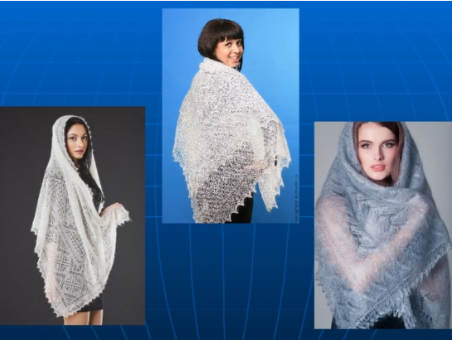
Паутинка и палантин — это очень тонкие, как паутина, платки. Тонкие паутинки имеют, как правило, сложный узор и используются как украшение. Тонкость изделия нередко определяют по 2 параметрам: проходит ли изделие через обручальное кольцо и помещается ли в гусином яйце.

Slide 19
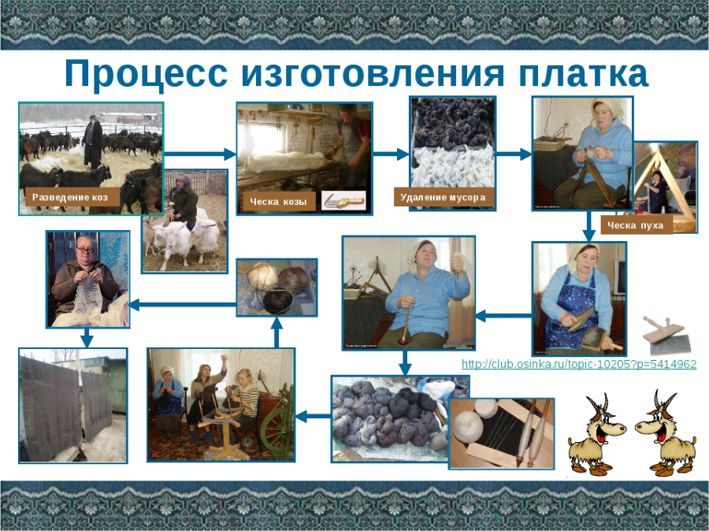
Виды работ:
Работа пуховязальщиц очень трудоемка и кропотлива. Чтобы изготовить платок ручным способом, необходимо проделать ряд последовательных операций: очистить пух от волос, три раза прочесать его на гребнях, выпрясть на веретене нитку, стростить пуховую нитку с ниткой натурального шелка для ажурного платка, смотать в клубки, связать и, наконец, очистить готовый платок.

Slide 20
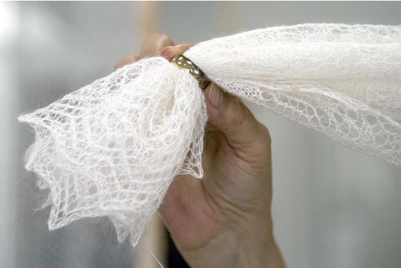
Лечебные свойства пуха
Пух содержит большое количество ланолина, который способствует заживлению ран и переломов. Козий пух прекрасно испаряет влагу, оставаясь при этом сухим. Прогревание сухим теплом прекрасно лечит лимфаденит, успокаивает ревматические боли в суставах. При простуде или пневмонии врачи рекомендуют прогреть ребенка, завернув его в пуховый платок. Пух дает сухое тепло, препятствует перегреву и действует как экологический фильтр. Пух массирует нервные окончания кожи и способствует улучшению микроциркуляции крови в

Slide 21
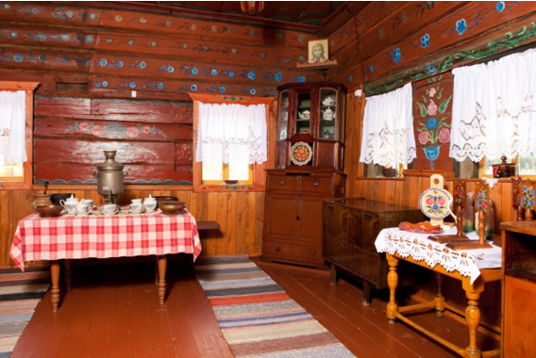
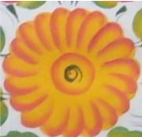
Декоративная роспись Урала
- одно из самобытнейших явлений русского народного искусства. Она включает в себя гармоничную и поразительную по своей цельности роспись бытовых вещей: берестяной посуды, деревянной утвари, металлических изделий и распространённый среди крестьянства обычай расписывать свои дома.Особое значение уделялось потолку в доме- верхний ярус.Потолок_ это небо.На нём изображали круг с цветами и плодами- символ солнца. Солнце имело большое значение для человека.Будет хорошая погода.Будет урожай.

Slide 22
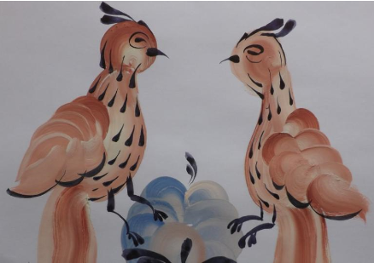
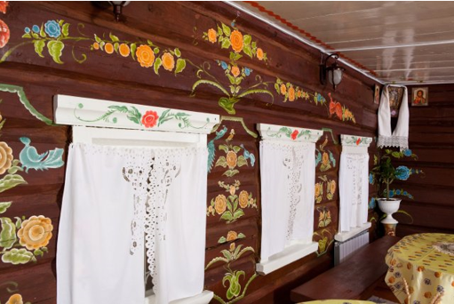
Каждый элемент в росписи прочитывался и имел своё смысловое значение.Птица являлась посредницей между небом и землёй. Связывала человека , была вестницей солнца и облаками дающими дождь.
Цвет стен имел тёплые оттенки, любовь к красному цвету шла издревле Красный цвет-цвет огня как символ очага, жизни.

Slide 23
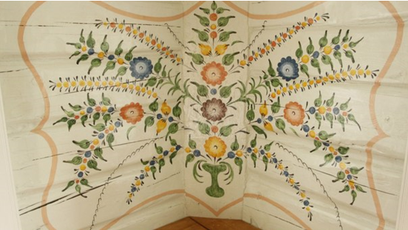
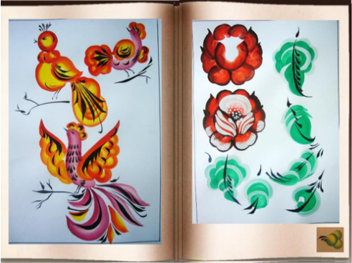
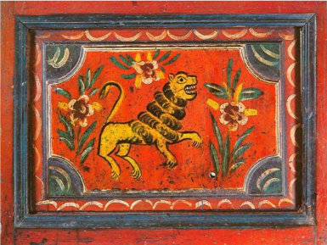
Изображая птицу люди желали счастья супругам, добро семье.
Цветы на дереве –родители, бутоны и ягодки-дети.У подножия дерева изображались львы, они имели охранительную функцию.Они оберегали от злого человека, от несчастий..

Slide 24
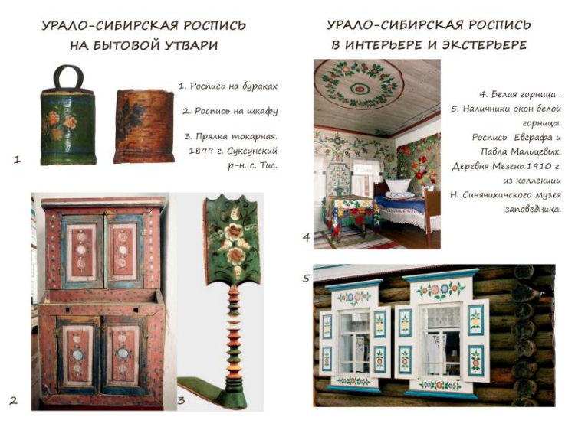

Slide 25
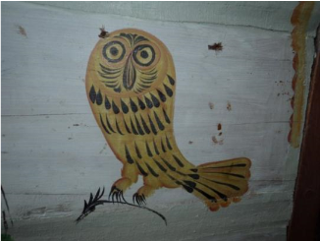
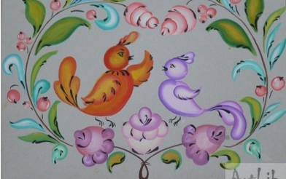
В росписи встречаются петушки и курочки, Павлины и павы Совушку и филина изображали у ног кровати, как вы думаете что они охраняли? Они охраняли сон супругов.
Технология.Последовательность Технология.Роспись выполнялась на окрашенной древесине масляной краской.Деревянную основу подготавливали ошкуриванием и грунтовали прозрачными лаками , клеем или крахмалом, забивая поры древесины.Затем пальцами отпечатывали пятнами основных цветов положение бутонов и листьев.Затем плоской кистью брали на один её край белую краску, а на вторую цветную.Приложив к поверхности, вращали кисть вокруг её оси.Благодаря этому приёму , создавались мягкие переходы от цвета к цвету.

Slide 26
Разнообразны и уникальны народные промыслы Урала. Изделия, выполненные народными мастерами из различных материалов, служат непременной частью повседневной жизни человека. Основные виды промыслов на Урале связаны с наличием месторождений руд черных и цветных металлов, а также с наличием «самоцветной полосы»

Slide 27
Спасибо!

